Slide 1
Τεχνολογία Πολυμέσων
Ενότητα # 11: Κωδικοποίηση εικόνων: JPEG
Διδάσκων: Γεώργιος Ξυλωμένος
Τμήμα: Πληροφορικής

Slide 2
Χρηματοδότηση
Το παρόν εκπαιδευτικό υλικό έχει αναπτυχθεί στα πλαίσια του εκπαιδευτικού έργου του διδάσκοντα.
Το έργο «Ανοικτά Ακαδημαϊκά Μαθήματα στο Οικονομικό Πανεπιστήμιο Αθηνών» έχει χρηματοδοτήσει μόνο τη αναδιαμόρφωση του εκπαιδευτικού υλικού.
Το έργο υλοποιείται στο πλαίσιο του Επιχειρησιακού Προγράμματος «Εκπαίδευση και Δια Βίου Μάθηση» και συγχρηματοδοτείται από την Ευρωπαϊκή Ένωση (Ευρωπαϊκό Κοινωνικό Ταμείο) και από εθνικούς πόρους.

Slide 3
Άδειες Χρήσης
Το παρόν εκπαιδευτικό υλικό υπόκειται σε άδειες χρήσης Creative Commons.
Οι εικόνες προέρχονται από το βιβλίο «Τεχνολογία Πολυμέσων και Πολυμεσικές Επικοινωνίες», Γ.Β. Ξυλωμένος, Γ.Κ. Πολύζος, 1^{η} έκδοση, 2009, Εκδόσεις Κλειδάριθμος.

Slide 4
Σκοποί ενότητας
Κατανόηση των στόχων του προτύπου JPEG και του τρόπου προετοιμασίας των εικόνων για κωδικοποίηση.
Εξοικείωση με τα στάδια κωδικοποίησης του ακολουθιακού απωλεστικού ρυθμού (μετασχηματισμός DCT, κβαντοποίηση συντελεστών, κωδικοποίηση εντροπίας).
Κατανόηση των πρόσθετων τρόπων κωδικοποίησης και του μορφοτύπου αποθήκευσης αρχείων.

Slide 5
Περιεχόμενα ενότητας
Εισαγωγή
Προετοιμασία της εικόνας
Επεξεργασία εικόνας
Κβαντοποίηση συντελεστών
Κωδικοποίηση εντροπίας
Πρόσθετοι τρόποι κωδικοποίησης
Μορφότυπο αρχείων

Slide 6
Εισαγωγή
Μάθημα: Τεχνολογία Πολυμέσων, Ενότητα # 11: Κωδικοποίηση εικόνων: JPEG
Διδάσκων: Γιώργος Ξυλωμένος, Τμήμα: Πληροφορικής

Slide 7
Στόχοι του JPEG
Πεδίο εφαρμογής
Ακίνητες εικόνες συνεχούς χρώματος
Εναλλακτικά: συνεχών διαβαθμίσεων γκρίζου
Κατάλληλο για φυσικές εικόνες
Σε αντιδιαστολή με σχέδια
Βασικό μορφότυπο φωτογραφιών
Χρήση από ψηφιακές φωτογραφικές
Μεγάλη διάδοση στο Διαδίκτυο

Slide 8
Απαιτήσεις κωδικοποίησης
Ανεξάρτητη από μέγεθος
Ανεξάρτητη από λόγο διαστάσεων
Διάφορες αναπαραστάσεις χρωμάτων
Τυχαίο περιεχόμενο
Τυχαία στατιστικά χαρακτηριστικά
Παράμετροι επιλεγόμενες από το χρήστη
Συμβιβασμός συμπίεσης / ποιότητας

Slide 9
Τρόποι λειτουργίας
Ακολουθιακός απωλεστικός
Ακολουθιακή DCT
Πλέον διαδεδομένος
Εκτεταμένος απωλεστικός
Προοδευτική DCT
Μικρές προσθήκες στον ακολουθιακό
Μη απωλεστικός: χαμηλή συμπίεση
Ιεραρχικός: πολλαπλές αναλύσεις

Slide 10
Προετοιμασία της εικόνας
Μάθημα: Τεχνολογία Πολυμέσων, Ενότητα # 11: Κωδικοποίηση εικόνων: JPEG
Διδάσκων: Γιώργος Ξυλωμένος, Τμήμα: Πληροφορικής

Slide 11
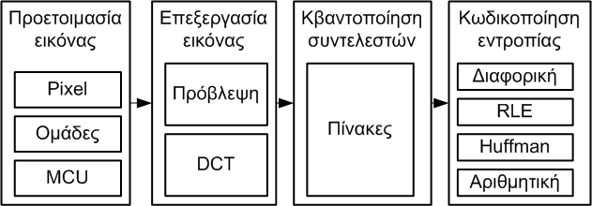
Ροή κωδικοποίησης
Σύνολο τεχνικών κωδικοποίησης
Κάθε τρόπος χρησιμοποιεί ένα υποσύνολο
Πρόβλεψη ή μετασχηματισμός DCT
Προαιρετική κβαντοποίηση
Διαφορική και RLE
Huffman ή αριθμητική

Slide 12
Μοντέλο εικόνας (1 από 4)
Επιτρέπονται πολλές παραλλαγές
1 έως 255 συνιστώσες ή επίπεδα C_{i}
Χρώματα RGB: μία συνιστώσα ανά χρώμα
Σήματα YUV: μία συνιστώσα ανά σήμα
Διαβαθμίσεις γκρίζου: μία συνιστώσα μόνο
Κάθε C_{i} μπορεί να έχει διαφορετικό X_{i} και Y_{i}
Κατάλληλο για υποδειγματοληψία
Μπορεί να διαφέρει σε κάθε συνιστώσα

Slide 13
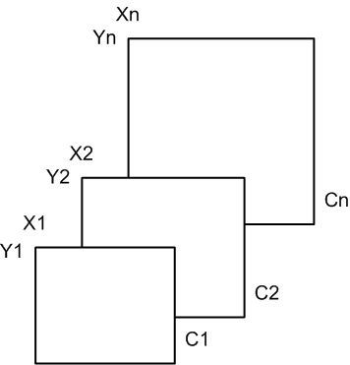
Μοντέλο εικόνας (2 από 4)
Σταθερό πλήθος bits/pixel ανά συνιστώσα
8 στον ακολουθιακό, 8 ή 12 στον εκτεταμένο
Τιμές [0,255] ή [0,4095]
2 έως 16 στον μη απωλεστικό

Slide 14
Μοντέλο εικόνας (3 από 4)
(Χ,Υ) εικόνας = (max(X_{i}), max(Y_{i}))
Σχετικές αναλογίες δειγματοληψίας
(H_{i},V_{i}) με τιμές 1 έως 4 για H_{i} και V_{i}
Παράδειγμα: εικόνα με 4 συνιστώσες
Επίπεδο 1: X₁=48, Y₁=32
Επίπεδο 2: X₂=48, Y₂=16
Επίπεδο 3: X₃=24, Y₃=32
Επίπεδο 4: X₄=24, Y₄=16

Slide 15
Μοντέλο εικόνας (4 από 4)
Παράδειγμα: εικόνα με 4 συνιστώσες
Max(X_{i})=48, Max(Υ_{i})=32, Min(X_{i})=24, Min(Υ_{i})=16
Max(H_{i})=48/24=2, Max(V_{i})=32/16=2
H₁=H₂=2, H₃=H₄=1, V₁=V₃=2, V₂=V₄=1
Επίπεδο 1: X₁=2x24=48, Y₁=2x16=32
Επίπεδο 2: X₂=2x24=48, Y₂=1x16=16
Επίπεδο 3: X₃=1x24=24, Y₃=2x16=32
Επίπεδο 4: X₄=1x24=24, Y₄=1x16=16

Slide 16
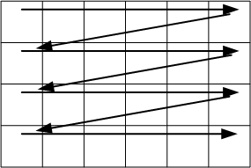
Ταξινόμηση δεδομένων (1 από 3)
Μονάδες δεδομένων
Στοιχεία κωδικοποίησης
Μη απωλεστικοί ρυθμοί: ένα εικονοστοιχείο
Απωλεστικοί ρυθμοί: 8x8 εικονοστοιχεία
Μη διεμπλεκόμενη ταξινόμηση δεδομένων
Σάρωση μονάδων από αριστερά προς τα δεξιά

Slide 17
Ταξινόμηση δεδομένων (2 από 3)
Διεμπλεκόμενη ταξινόμηση δεδομένων
Κάθε συνιστώσα έχει τις δικές τις μονάδες
Ομαδοποίηση μονάδων δεδομένων
Ελάχιστες μονάδες κωδικοποίησης (MCU)
Σύνολο μονάδων που καλύπτει μία περιοχή
Συνιστώσες με σταθερή ανάλυση
Μία μονάδα δεδομένων από κάθε συνιστώσα
Επεξεργάζονται με τη σειρά των συνιστωσών

Slide 18
Ταξινόμηση δεδομένων (3 από 3)
Συνιστώσες με μεταβλητή ανάλυση
Ίδια περιοχή της εικόνας ανά συνιστώσα
Μεταβλητό πλήθος μονάδων ανά συνιστώσα
Μία περιοχή ανά συνιστώσα σε κάθε MCU
H_{i} επί V_{i} μονάδες για τη συνιστώσα i
Μέχρι τέσσερις συνιστώσες
Μέχρι 10 μονάδες ανά MCU

Slide 19
Μετασχηματισμός εικόνας
Μάθημα: Τεχνολογία Πολυμέσων, Ενότητα # 11: Κωδικοποίηση εικόνων: JPEG
Διδάσκων: Γιώργος Ξυλωμένος, Τμήμα: Πληροφορικής

Slide 20
Επεξεργασία εικόνας (1 από 4)
Είσοδος
Μονάδες δεδομένων 8x8 εικονοστοιχείων
Κάθε μονάδα μετασχηματίζεται χωριστά
Δεν έχει σημασία η ταξινόμηση
Έξοδος
Μονάδες δεδομένων 8x8 συντελεστών

Slide 21
Επεξεργασία εικόνας (2 από 4)
Ευθύς μετασχηματισμός DCT (FDCT)
[0,255] -> [-128,127] με αφαίρεση
Αρχικά: P[x,y] με x,y= [0,7] (64 τιμές)
Τελικά: F[i,j] με i,j= [0,7] (64 τιμές)
Tα συνημίτονα δεν εξαρτώνται από P[x,y]
Υπολογίζονται προκαταβολικά

Slide 22
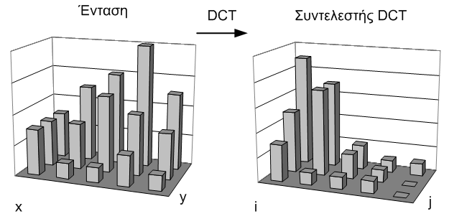
Επεξεργασία εικόνας (3 από 4)
Συντελεστής F[0,0]: συντελεστής DC
Μέση τιμή της μονάδας δεδομένων
Υπόλοιποι συντελεστές: συντελεστές AC
Συγκέντρωση υψηλών τιμών κοντά στο DC

Slide 23
Επεξεργασία εικόνας (4 από 4)
Αντίστροφος μετασχηματισμός DCT (IDCT)
Υπολογισμός P[x,y] από F[i,j]
Τα συνημίτονα πάλι δεν εξαρτώνται από F[i,j]
Υπολογίζονται προκαταβολικά
Θεωρητικά, πλήρης ανακατασκευή εικόνας
Στην πράξη, σφάλματα στρογγυλοποίησης

Slide 24
Γιατί DCT στο JPEG;
Φυσικές εικόνες
Μεγάλες περιοχές με παρόμοια χρώματα
Πολλοί συντελεστές AC σχεδόν μηδενικοί
Δείχνουν την απόσταση των εναλλαγών
Όταν δεν υπάρχουν, οι συντελεστές είναι μηδέν
Διαφοροποίηση σε σχέση με γραφικά
Δεν υπάρχουν απότομες αλλαγές χρωμάτων
Που παράγουν μη μηδενικούς συντελεστές AC

Slide 25
Κβαντοποίηση συντελεστών
Μάθημα: Τεχνολογία Πολυμέσων, Ενότητα # 11: Κωδικοποίηση εικόνων: JPEG
Διδάσκων: Γιώργος Ξυλωμένος, Τμήμα: Πληροφορικής

Slide 26
Κβαντοποίηση (1 από 3)
Κβαντοποίηση συντελεστών
8x8=64 καταχωρίσεις κβαντοποίησης
Ακέραιες τιμές 8 bit
Πίνακας ίδιου μεγέθους με τη μονάδα δεδομένων
Διαίρεση του κάθε συντελεστή DCT
Στρογγύλευση στον πλησιέστερο ακέραιο
Πολλαπλασιασμός για αποσυμπίεση
Χρήση του ίδιου ακριβώς πίνακα

Slide 27
Κβαντοποίηση (2 από 3)
Κατασκευή πίνακα κβαντοποίησης
Κβαντοποίηση: κύριο απωλεστικό βήμα
Το πρότυπο JPEG δεν καθορίζει τιμές
Συμβιβασμός συμπίεσης / ποιότητας
Φυσικές εικόνες: έμφαση σε συντελεστή DC
Χαμηλές καταχωρίσεις κοντά στο DC
Υψηλές καταχωρίσεις μακριά από το DC

Slide 28
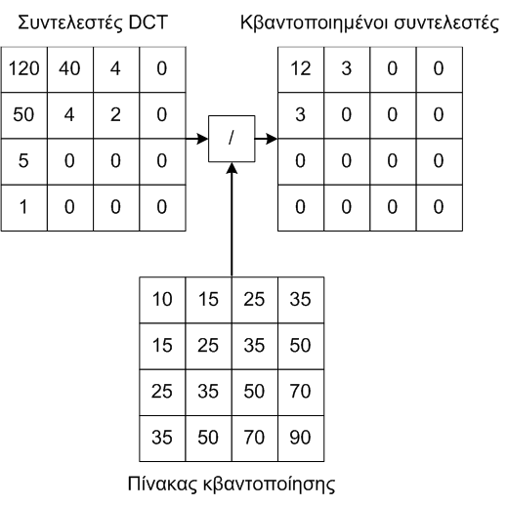
Κβαντοποίηση (3 από 3)
Παράδειγμα πίνακα κβαντοποίησης

Slide 29
Κωδικοποίηση εντροπίας
Μάθημα: Τεχνολογία Πολυμέσων, Ενότητα # 11: Κωδικοποίηση εικόνων: JPEG
Διδάσκων: Γιώργος Ξυλωμένος, Τμήμα: Πληροφορικής

Slide 30
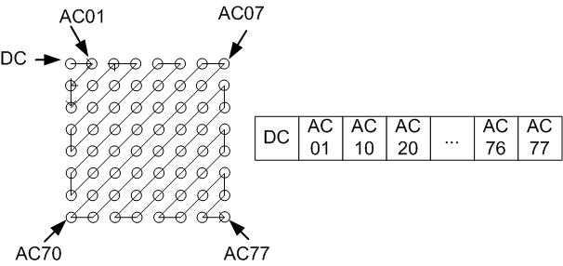
Συμπίεση (1 από 4)
Ταξινόμηση συντελεστών
Αρχικά ο συντελεστής DC
Μετά σάρωση ζιγκ-ζαγκ των συντελεστών AC
Σταδιακά οι τιμές μειώνονται

Slide 31
Συμπίεση (2 από 4)
Συντελεστές DC
Διαφορική κωδικοποίηση ανάμεσα σε μονάδες
Μικρές διαφορές στις μέσες τιμές
Συντελεστές AC
Διαδοχικά φθίνουσες τιμές
Πολλές μηδενικές τιμές στο τέλος
Συμπίεση ακολουθίας μικρών τιμών

Slide 32
Συμπίεση (3 από 4)
Κωδικοποίηση εντροπίας συντελεστών
Κωδικοποίηση Huffman για τις συνήθεις τιμές
Προκαθορισμένοι πίνακες ή ανά εφαρμογή
Συντελεστές DC
Ζεύγη της μορφής (πλήθος bit, συντελεστής)
Συντελεστής: διαφορά με προηγούμενο DC
Το πλήθος κωδικοποιείται με κώδικα Huffman
Ο συντελεστής με συμπλήρωμα ως προς 2

Slide 33
Συμπίεση (4 από 4)
Συντελεστές AC
Κωδικοποίηση τριάδων
(πλήθος 0, πλήθος bit, συντελεστής)
Τεχνική RLE για μηδενικούς συντελεστές
Πλήθος 0 / πλήθος bit: κώδικας Huffman
Συντελεστής: συμπλήρωμα ως προς 2

Slide 34
Πρόσθετοι τρόποι κωδικοποίησης
Μάθημα: Τεχνολογία Πολυμέσων, Ενότητα # 11: Κωδικοποίηση εικόνων: JPEG
Διδάσκων: Γιώργος Ξυλωμένος, Τμήμα: Πληροφορικής

Slide 35
Εκτεταμένος απωλεστικός (1 από 3)
Επέκταση ακολουθιακού απωλεστικού τρόπου
Ακολουθιακή κωδικοποίηση
Σταδιακή εμφάνιση της εικόνας
Προοδευτική κωδικοποίηση
Σταδιακή εμφάνιση περισσότερης λεπτομέρειας

Slide 36
Εκτεταμένος απωλεστικός (2 από 3)
Μέθοδοι προοδευτικής κωδικοποίησης
Φασματική επιλογή
Αρχικά συντελεστές χαμηλών συχνοτήτων
Υψηλές συχνότητες σε επόμενα περάσματα
Διαδοχική προσέγγιση
Όλοι οι συντελεστές σε κάθε πέρασμα
Αρχικά μόνο τα πιο σημαντικά bits
Περισσότερα bits σε επόμενα περάσματα

Slide 37
Εκτεταμένος απωλεστικός (3 από 3)
Επεκτάσεις στην ποιότητα της εικόνας
Δυνατότητα 8 ή 12 bit ανά εικονοστοιχείο
Υποστήριξη χρώματος 36 bit
Επεκτάσεις στην κωδικοποίηση εντροπίας
Αριθμητική κωδικοποίηση
5-10% καλύτερη συμπίεση από την Huffman
Πιο απαιτητική υπολογιστικά
Καλυπτόταν από πατέντες

Slide 38
Μη απωλεστικός (1 από 2)
Πρόβλεψη αντί μετασχηματισμού
X: το τρέχον εικονοστοιχείο
Α: εικονοστοιχείο αριστερά από το X
B: εικονοστοιχείο πάνω από το X
C: εικονοστοιχείο άνω αριστερά από το X

Slide 39
Μη απωλεστικός (2 από 2)
Κωδικοποίηση εικονοστοιχείου X
8 τύποι πρόβλεψης
X=A, X=B+(A-C)/2, …
Διαφορά από πρόβλεψη
Δεν υπάρχει κβαντοποίηση
Κωδικοποίηση εντροπίας
Huffman ή αριθμητική

Slide 40
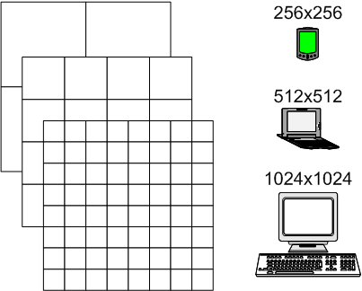
Ιεραρχικός τρόπος (1 από 3)
Πολλαπλές αναλύσεις εικόνας
Διαδοχική (απο)κωδικοποίηση
Μπορούμε να αποκωδικοποιήσουμε μέρος
Κατάλληλη για ετερογενείς συσκευές

Slide 41
Ιεραρχικός τρόπος (2 από 3)
Προοδευτική: μεταβλητή λεπτομέρεια
Ιεραρχική: μεταβλητή ανάλυση
Απαιτεί περισσότερο χώρο
Διατίθενται όλες οι αναλύσεις
Ο αποκωδικοποιητής επιλέγει τη μία
Λειτουργεί σε επίπεδα
Σε κάθε επίπεδο, όποιος τρόπος θέλουμε

Slide 42
Ιεραρχικός τρόπος (3 από 3)
Διαδικασία κωδικοποίησης
Μείωση ανάλυσης αρχικής εικόνας κατά 2^{n}
Κωδικοποίηση εικόνας
Μείωση ανάλυσης αρχικής εικόνας κατά 2^{n-1}
Αποκωδικοποίηση προηγούμενου επιπέδου
Κωδικοποίηση διαφοράς με προηγούμενο
Συνεχίζουμε μέχρι την αρχική διάσταση

Slide 43
Μορφότυπο αρχείων
Μάθημα: Τεχνολογία Πολυμέσων, Ενότητα # 11: Κωδικοποίηση εικόνων: JPEG
Διδάσκων: Γιώργος Ξυλωμένος, Τμήμα: Πληροφορικής

Slide 44
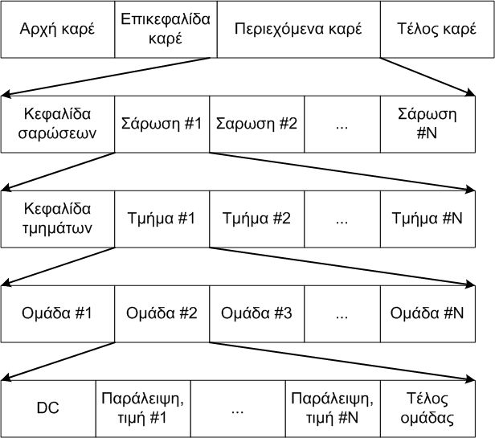
Μορφότυπο JPEG
Ιεραρχική δομή αρχείων
Σάρωση = επίπεδο, τμήμα = ακολουθία ομάδων

Slide 45
Τέλος Ενότητας #11
Μάθημα: Τεχνολογία Πολυμέσων, Ενότητα # 11: Κωδικοποίηση εικόνων: JPEG
Διδάσκων: Γιώργος Ξυλωμένος, Τμήμα: Πληροφορικής

